Slide 1

Videoaula 2: CGU e Conselhos: em busca do Controle Efetivo
Projeto CGU e Conselhos: Pela Juventude e Igualdade Racial
Fiscalizando Espaços Esportivos Comunitários

Slide 2


Videoaula 2: CGU e Conselhos: em busca do Controle Efetivo
Live 1
Videoaula 1
Sozinhos vamos mais rápido.
Juntos, vamos mais longe.
(Provérbio africano)

Slide 3


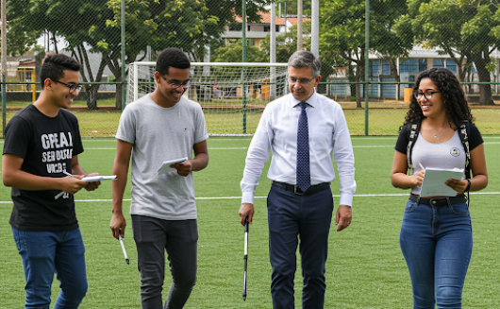
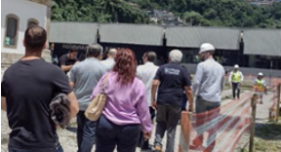
Videoaula 2: CGU e Conselhos: em busca do Controle Efetivo
CGU e CONSELHOS
Controle Institucional
Controle Social
Vamos nos unir para fomentar a execução de políticas públicas que gerem efetivamente benefícios a sociedade?

Slide 4
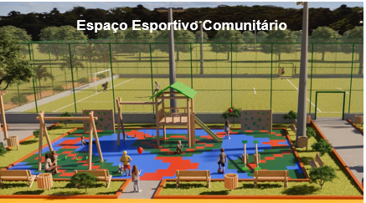

O Objeto da Ação de Controle
Critérios:
🧾 Materialidade
Alto volume de recursos • Abrangência nacional • Execução contínua
📐 Auditabilidade
Projeto padrão • Comparabilidade • Facilidade de verificação
🎯 Relevância Social
Juventude negra • Igualdade racial • Política estratégica (PJNV)
Notes:
Critérios utilizados na seleção do objeto de auditoria:
Materialidade: Montante significativo de recursos públicos envolvidos — aproximadamente R$360 milhões em 2024 (240 municípios) e R$390 milhões estimados para 2025 (260 municípios).
Auditabilidade e replicabilidade: Ação com projeto arquitetônico padronizado (campo de futebol society, quadra de basquete, parque infantil e pista de caminhada), o que facilita a comparação entre unidades executoras, a aprendizagem organizacional e a aplicação de técnicas de amostragem.
Relevância social e estratégica: A ação está inserida no escopo do Plano Juventude Negra Viva (PJNV), voltado à promoção da igualdade racial e à redução da violência contra jovens negros — enfrentando um dos mais graves problemas estruturais do país: o racismo.

Slide 5

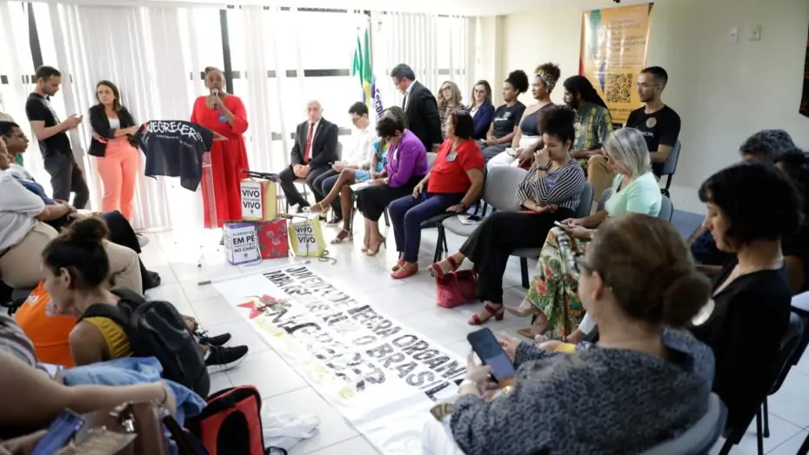
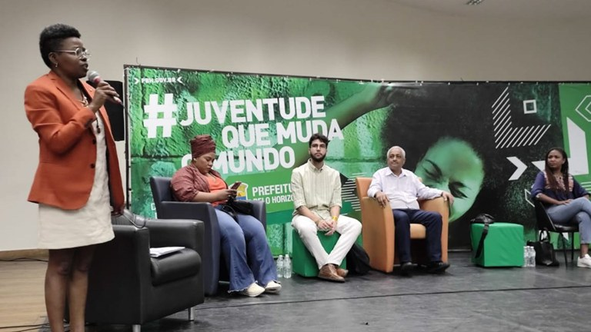
O PJNV foi criado para promover políticas públicas que enfrentem as desigualdades históricas que atingem a juventude negra no Brasil.
Notes:
. Instituído pelo Decreto nº 11.956, em 21 de março de 2024, o plano busca combater o racismo estrutural e promover a equidade racial. Sua metodologia inclui escuta ativa por meio de Caravanas Participativas em todo o país, ouvindo cerca de 6.000 jovens.
Vamos assistir ao vídeo 1’48’’

Slide 6

O Espaço Esportivo Comunitário nos eixos do PJNV
Esporte
Território e direito à cidade
Saúde
Cultura
Assistência Social
Acompanhar a obra do Espaço Esportivo Comunitário é mais do que verificar paredes, quadras e brinquedos — é entender como esse espaço pode transformar vidas e contribuir para um país mais justo!
Notes:
Destacamos os eixos do plano que mais dialogam com essa ação que será monitorada nesse projeto:
Esporte
O espaço esportivo promove lazer, saúde e convívio seguro para os jovens das periferias, principalmente no turno da noite, quando há menos opções disponíveis.
Território e direito à cidade
Ao levar estruturas públicas para áreas vulneráveis, o projeto contribui para democratizar o acesso à cidade e valorizar os territórios periféricos.
Saúde
A prática de esportes e a convivência comunitária em ambientes acolhedores favorecem o bem-estar físico e emocional da juventude.
Cultura
Os espaços também podem ser usados para eventos, encontros e expressões culturais, fortalecendo a identidade e os vínculos da comunidade.
Assistência Social
Ao criar pontos de apoio comunitário e oportunidades para os jovens, a política contribui para reduzir vulnerabilidades sociais e ampliar redes de proteção.
Esses eixos mostram que acompanhar a obra do Espaço Esportivo Comunitário é mais do que verificar paredes, quadras e brinquedos — é entender como esse espaço pode transformar vidas e contribuir para um país mais justo

Slide 7
https://www.youtube.com/watch?v=5IAdWSKRmcg
A adesão de estados e municípios é voluntária, mas altamente recomendada para fortalecer as ações locais.
Participar das redes nacionais, como o Sistema Nacional de Juventude (SINAJUVE) e o Sistema Nacional de Promoção da Igualdade Racial (SINAPIR), amplia oportunidades de recursos e parcerias.
Essa integração ajuda a criar políticas mais alinhadas e eficazes em todo o país.

Slide 8




Ações do Projeto
Videoaula 1 – Controle Social e CGU: Juntos pelo Bem de Todos
Videoauda 2 – CGU e conselhos: em busca do controle efetivo (Espaço Esportivo Comunitário)
Oficina Presencial – Mão na Massa: Pela Juventude e Igualdade
🛠️
E o projeto não termina aí! A CGU manterá a comunicação direta com os participantes do Projeto
Em breve você receberá o link do site do projeto!

Slide 9
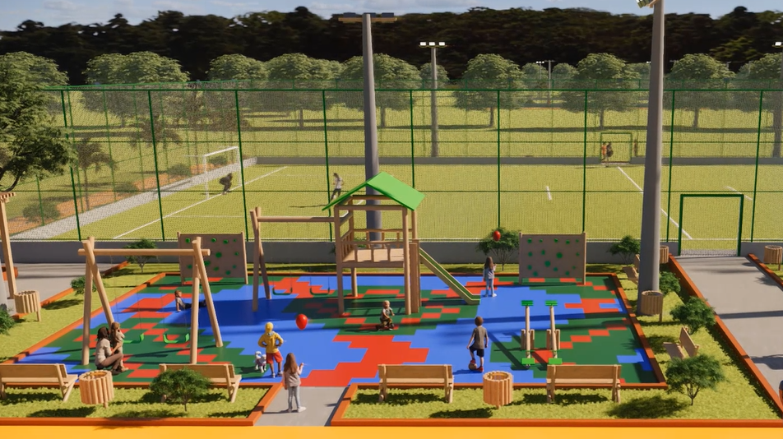
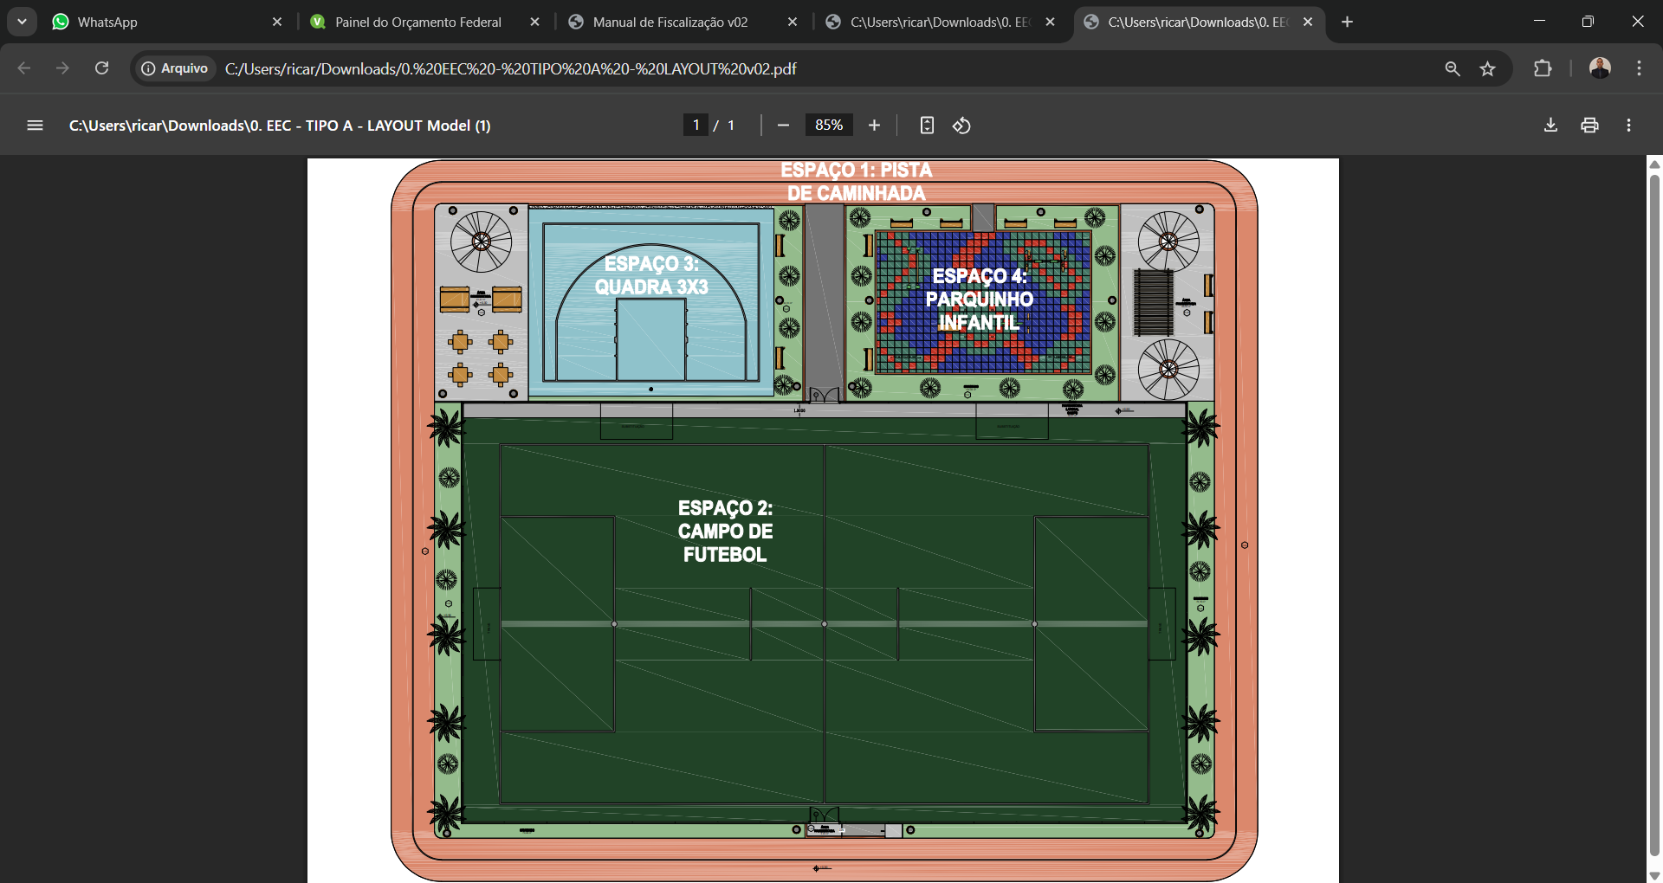
1º Passo: Conhecer o objeto do controle
Espaço Esportivo Comunitário
(campo de futebol com grama sintética; meia quadra de esporte; pista de caminhada; e parquinho infantil)

Slide 10

1º Passo: Conhecer o objeto do controle (o que será fiscalizado?)
Conhecer a documentação, informações detalhadas e regras do objeto
TRABALHO DA CGU
Documentação do imóvel (local, bem do município)
Documento Ambiental
Declaração do Município confirmando a doação do projeto padrão do Espaço Esportivo Comunitário (EEC)
Projetos e Memoriais Descritivo (padrão)
Cronograma físico-financeiro (conhecer a fase da obra)
Identificação e contatos dos atores públicos envolvidos (Gestores, fiscais do contrato/obra)

Slide 11

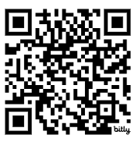
Videoaula 2: CGU e Conselhos: em busca do Controle Efetivo
Como o Controle Social terá acesso aos documentos e informações do EEC?
Página temática:
https://portaldatransparencia.gov.br/espacos-esportivos-comunitarios
Espaços Esportivos Comunitários - Juventude Negra

Slide 12

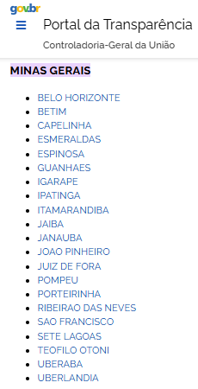
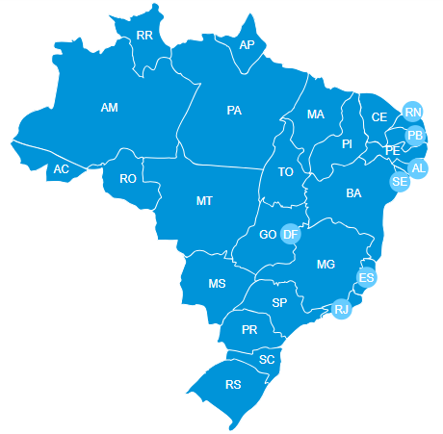
Clique em um Estado
Clique em um Município

Slide 13
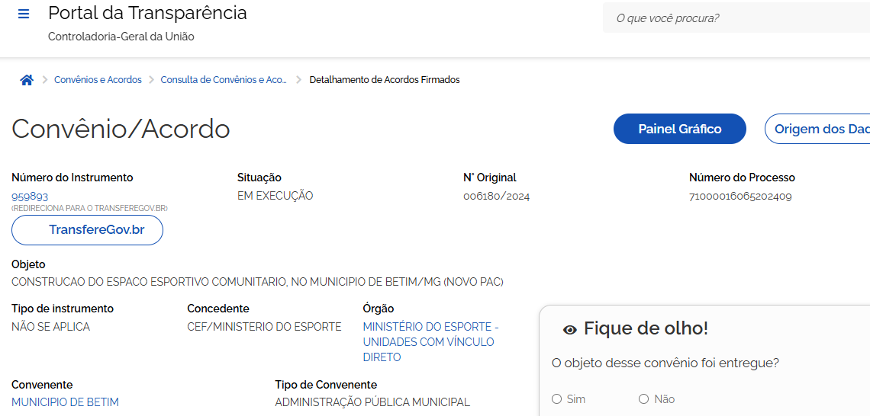
Espaços Esportivos Comunitários - Juventude Negra
Página temática:
Clique no número do Instrumento
Notes:
13

Slide 14
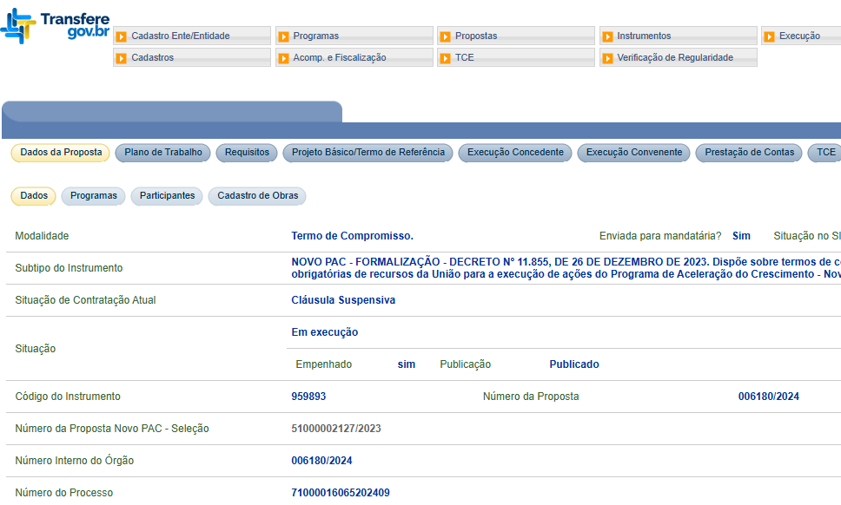
Espaços Esportivos Comunitários - Juventude Negra
Página temática:
Clique no Projeto Básico/Termo de Referência
Notes:
14

Slide 15
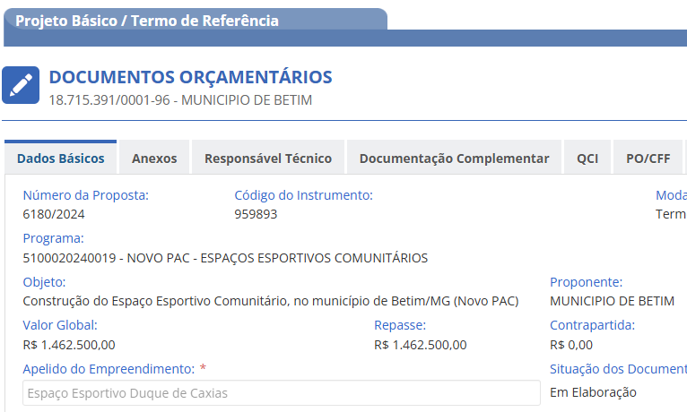
Espaços Esportivos Comunitários - Juventude Negra
Página temática:
Notes:
15

Slide 16
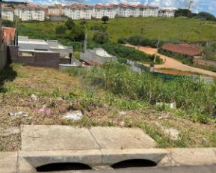
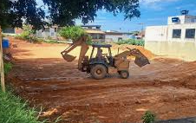
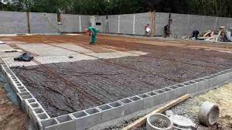
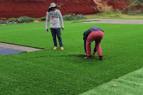
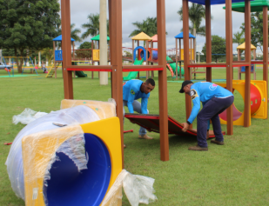
A Obra pode estar em várias fases!
(Previsão: Cronograma de execução) x Realização (Prestação de Contas)

Slide 17

2º Passo: Analisar critérios e definir procedimentos da fiscalização (escopo)
🧾 Materialidade
📐 Auditabilidade
🎯 Efetividade – Foco no cidadão - Relevância Social
O que analisar em cada documento?
O que e quando fiscalizar a obra (visita à obra)?
Quais itens e como o Controle Social poderá atuar com mais efetividade?
TRABALHO DA CGU
Quais análise a CGU faz e entrega aos conselhos?

Slide 18

Preparando a ação de controle:
Momento do Controle
Qual é a data prevista para início da obra do EEC?
Qual é o local da obra do EEC?
Qual é a fase real da obra na data que irei visitar a obra do EEC?
COMO o Controle Social fará a fiscalização?
Teoria e Prática (técnicos da CGU e Controle Social visitarão juntos a obra)
Em breve você receberá o link do site do projeto!

Slide 19


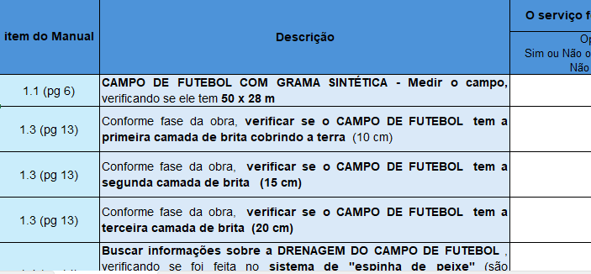
Atenção: Se for possível, faça o controle de toda a ação pública!

Slide 20
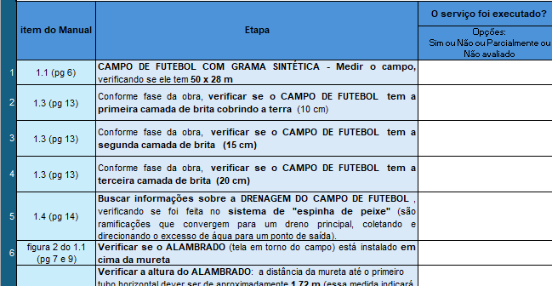

Slide 21
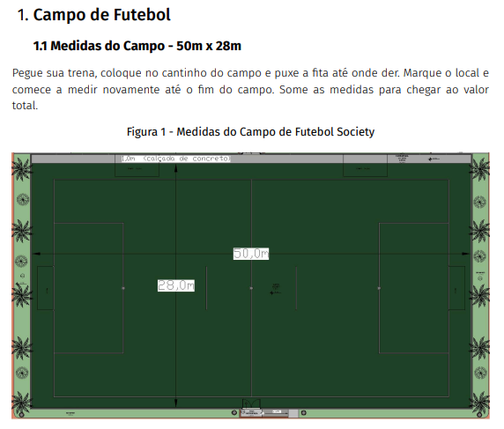
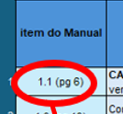

Slide 22
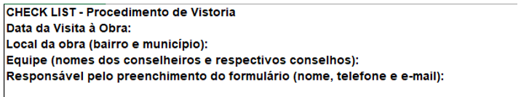
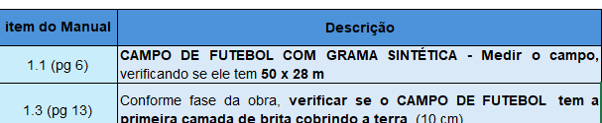

Slide 23
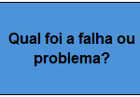

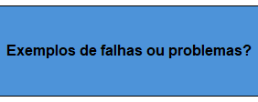
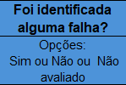
Recado Final: Se possível, converse e troque ideias com a comunidade vizinha ao novo Espaço Esportivo Comunitário. Ouvi-los é fundamental!

Slide 24
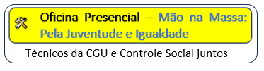

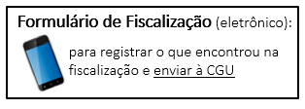
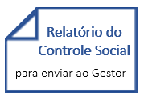
1º
Para informar os achados e solicitar providências ao gestor municipal
Para que a CGU consolide dados na base nacional do projeto. Não é um pedido de providências para a CGU.

Slide 25
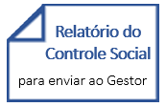
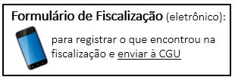
2º
O Conselho realiza outras ações de controle (visitas ao EEC)
Pesquisa no site do projeto – planeja e realiza a nova ação de controle (visita)
O Conselho preenche
O Conselho preenche

Slide 26
SITE DO PROJETO
Como fiscalizar a obra do espaço esportivo comunitário? Cartilhas
Roteiros
Vídeos
Modelo de Relatório do Controle Social
Modelos de Oficios...
E o projeto continua!
A CGU manterá a comunicação direta com os participantes do Projeto!
Do que mais vocês precisam?
Em breve você receberá o link do site do projeto!

Slide 27
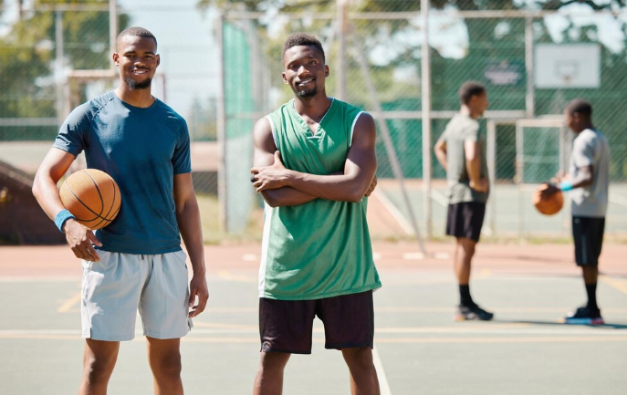
O CONTROLE DA EFETIVIDADE DA POLÍTICA PÚBLICA
Ação do Plano Juventude Negra Viva – PJNV que tem a finalidade de enfrentar e reduzir a violência letal e as demais vulnerabilidades sociais, decorrentes do racismo, que afetam a juventude negra
COMO VERIFICAR A EFETIVIDADE / BENEFÍCIO CONCRETO?

Slide 28
O CONTROLE DA EFETIVIDADE DA POLÍTICA PÚBLICA
Quais as ações de segurança pública no EEC?
Como será a iluminação pública do EEC (horários)?
Há previsão de disponibilização de materiais esportivos?
Questões relacionadas ao alcance da efetividade dos espaços esportivos comunitários (EECs)
Quais procedimentos para manutenção, conservação e limpeza do EEC?
Há disponibilização de internet – gratuita?
Quem é o gestor do EEC? Com quem a comunidade deve falar sobre o EEC?
Há regras para utilização do EEC?
Há parcerias com instituições para fomentar o uso do EEC?
Os agentes que atuarão na segurança e na gestão do EEC foram capacitados em Educação para as Relações Etnico-Raciais (ERER)?

Slide 29


Como buscar respostas às questões?
Que tal o conselho fomentar audiências públicas para construção de um Plano de Utilização do EEC?
Vídeo: Audiências Públicas: Mobilize, Ouça e Transforme!
Vídeo: Modelo prático de Audiência Pública para a construção coletiva do Plano de Utilização do EEC
Vídeo: Modelo Prático de Audiência Pública para contextos mais específicos
Em breve você receberá o link do site do projeto!

Slide 30
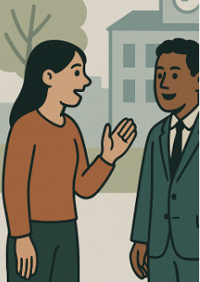

Cuidar do Bem Público!
Qualificar as Comunicações entre Controle Social e Gestores Públicos
Transparência Ativa
Buscar as informações disponíveis nos portais e sistemas públicos
1º)
2º)
Transparência Passiva
Ofícios
Pedidos de informações públicas no canal do SIC (amparados pela LAI)
Interação com os gestores responsáveis pela ação (diálogos e registros caminham juntos)
Reuniões
Ofícios
Manifestações no canal de ouvidoria
3º)

Slide 31

ATUAÇÃO DA CGU DIANTE DE IRREGULARIDADES CONSTATADAS PELO CONTROLE SOCIAL NO ÂMBITO DESTE PROJETO
Em breve você receberá o link do site do projeto!
Vi um Problema no EEC! E agora, o que fazer?
Roteiro, Vídeo e Modelos
Para que a CGU consolide dados na base nacional do projeto
NÃO é um pedido de providências para a CGU

Slide 32
Site do projeto
Vi um Problema no EEC! E agora, o que fazer?
1º - Encaminhe e apresente o Relatório do Controle Social ao gestor municipal
2º - Acompanhe o retorno do gestor
3º - Use a Ouvidoria do município se resposta do gestor for inadequada, incompleta ou não houver retorno
4º -
Registrar uma manifestação no sistema Fala.BR, direcionada à CGU
Se não houver resultado junto ao gestor e/ou à ouvidoria municipal, mesmo após tentativas formais (como reuniões e envio de ofícios, seguindo os modelos fornecidos); ou
Se a situação exigir providências imediatas da CGU.
Como:

Slide 33
4º -
Registrar uma manifestação no sistema Fala.BR, direcionada à CGU
Como:
Acesse a plataforma Fala.BR [https://falabr.cgu.gov.br/web/home]
Tipo de Manifestação: Solicitação de providência
Esfera: Federal
Destinatário: CGU – Controladoria-Geral da União
Assunto: Controle Social
Texto inicial sugerido: “No âmbito do Projeto CGU e Conselhos: Pela Juventude e Igualdade Racial, referente ao EEC de [Município/UF] ...”
5º - Acione também outros órgãos de controle (Tribunais de Contas (da União, do Estado, do Município) ou os Ministérios Públicos (Federal, Estadual),
Notes:
Por que este padrão:
A CGU é grande e multissetorial; comunicações aleatórias podem demorar a chegar à equipe do projeto. Para garantir agilidade e rastreamento, o canal oficial definido é o Fala.BR (Ouvidoria). Como ele recebe alto volume, a manifestação deve ser padronizada para identificação rápida.
Após o envio: compartilhar no grupo de WhatsApp do Projeto o nº de protocolo do Fala.BR para acompanhamento.

Slide 34

Videoaula 2: CGU e Conselhos: em busca do Controle Efetivo
💬 Dúvidas?
Você receberá por e-mail um formulário para avaliar a videoaula e enviar suas dúvidas pelo link
Preencha o formulário de avaliação:
Campos para você avaliar essa live
Campo para você colocar suas dúvidas
Todas as perguntas serão respondidas e disponibilizadas junto com todos os materiais no site do projeto.

Slide 35

CGU e Conselhos: em busca do Controle Efetivo
Hoje demos o segundo passo de um projeto para fortalecer a atuação dos conselhos no acompanhamento das políticas públicas.
📅 Próxima ação do projeto:
🛠️ Oficina presencial Mão na Massa: Pela Juventude e Igualdade (Espaço Esportivo Comunitário)
Um encontro para que conselheiros(as) e técnicos da CGU façam juntos o monitoramento

Slide 36
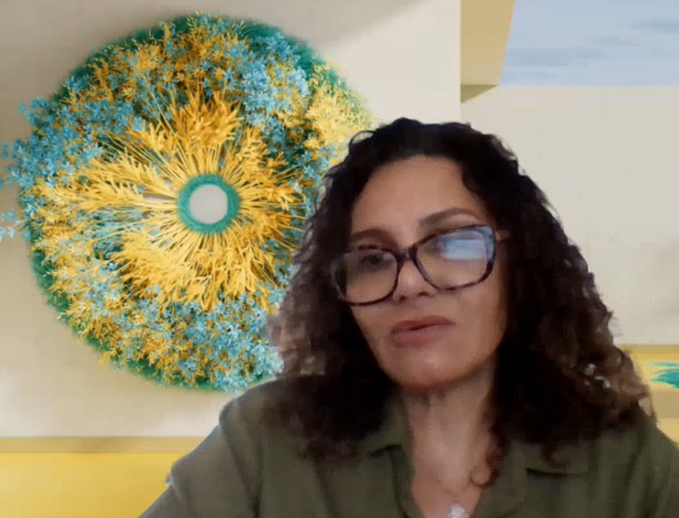
CGU e Conselhos: em busca do Controle Efetivo
Estamos entrando em um trabalho que começou lá atrás, em condições muito mais adversas. Ainda enfrentamos dificuldades, mas precisamos continuar essa costura — mesmo que, por enquanto, seja apenas um ponto.

Slide 37

CGU e Conselhos: em busca do Controle Efetivo
Convide outras pessoas!
Compartilhe o link de inscrição para a oficina presencial que você recebeu por e-mail!
Agradecemos a todos vocês!
📢 Nos vemos na Oficina Presencial

